Slide 1


สรุปผลการเบิกจ่ายเงินงบประมาณ
จังหวัดพังงา
สำนักงานคลังจังหวัดพังงา

Slide 2


มติคณะรัฐมนตรี เมื่อวันที่ 21 ธันวาคม 2564 เห็นชอบมาตรการเร่งรัดการเบิกจ่ายงบประมาณและการใช้จ่ายภาครัฐประจำปีงบประมาณ พ.ศ. 2565
เป้าหมายการเบิกจ่ายและใช้จ่าย ประจำปีงบประมาณ 2565
ไตรมาส | รายจ่ายประจำ |  | รายจ่ายลงทุน |  | รายจ่ายภาพรวม
 | เบิกจ่าย | ใช้จ่าย | เบิกจ่าย | ใช้จ่าย | เบิกจ่าย | ใช้จ่าย
ไตรมาสที่ 1 | 34.00 | 35.33 | 13.00 | 28.96 | 30.00 | 34.08
ไตรมาสที่ 2 | 57.00 | 55.78 | 29.00 | 58.15 | 51.00 | 56.24
ไตรมาสที่ 3 | 79.00 | 81.76 | 46.00 | 81.65 | 72.00 | 81.74
ไตรมาสที่ 4 | 98.00 | 100 | 75.00 | 100 | 93.00 | 100
หนังสือสำนักเลขาธิการคณะรัฐมนตรี ด่วนที่สุด ที่ นร 0505/ว 3476 ลงวันที่ 22 ธันวาคม 2564

Slide 3



ผลการใช้จ่ายเงินงบประมาณรายจ่าย(ภาพรวม)
ข้อมูล ณ วันที่ 16 กันยายน 2565
หน่วย : ล้านบาท
รายการ | งบประมาณ | PO | เบิกจ่าย | ร้อยละการเบิกจ่าย | ร้อยละการใช้จ่าย
รายจ่ายประจำ | 1,633.67 | 8.07 | 1,512.37 | 92.57 | 93.07
รายจ่ายลงทุน | 1,191.99 | 242.39 | 856.68 | 71.87 | 92.20
ภาพรวม | 2,825.67 | 250.46 | 2,369.05 | 83.84 | 92.70
-5.43
-6.93
-3.13
-7.80
-9.16
-7.30
ผลการเบิกจ่าย
: ภาพรวม เป็นลำดับที่ 37 ของประเทศ และลำดับที่ 5 ของภาคใต้
ผลการใช้จ่าย
: ภาพรวม เป็นลำดับที่ 52 ของประเทศ และลำดับที่ 11 ของภาคใต้

Slide 4

ผลการใช้จ่ายเงินงบประมาณรายจ่าย(งบกรมจังหวัด)
ข้อมูล ณ วันที่ 16 กันยายน 2565
หน่วย : ล้านบาท
รายการ | งบประมาณ | PO | เบิกจ่าย | ร้อยละการเบิกจ่าย | ร้อยละการใช้จ่าย
รายจ่ายประจำ | 15.43 | 0.04 | 13.48 | 87.34 | 87.62
รายจ่ายลงทุน | 87.10 | - | 86.23 | 99.00 | 99.00
ภาพรวม | 102.53 | 0.04 | 99.70 | 97.25 | 97.29
-10.66
-12.38
-1.00
24.00
-2.71
4.25
ผลการเบิกจ่าย
: ภาพรวม เป็นลำดับที่ 1 ของประเทศ และลำดับที่ 1 ของภาคใต้
ผลการใช้จ่าย
: ภาพรวม เป็นลำดับที่ 22 ของประเทศ และลำดับที่ 2 ของภาคใต้

Slide 5

ผลการเบิกจ่ายเงินกันไว้เบิกเหลื่อมปี (ภาพรวม) ข้อมูล ณ วันที่ 16 กันยายน 2565
หน่วย : ล้านบาท
ปีงบประมาณ | จำนวนเงินที่ขอกัน | เบิกจ่าย | ร้อยละ
2564 | 747.35 | 710.68 | 95.09

Slide 6

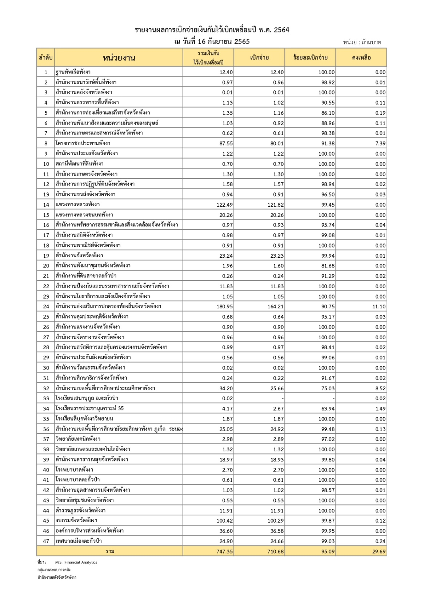
รายงานผลการเบิกจ่ายเงินกันไว้เบิกเหลื่อมปี พ.ศ. 2564
ณ วันที่ 16 กันยายน 2565
หน่วย : ล้านบาท
ที่มา : MIS Financial Analytics กลุ่มงานระบบการคลัง สำนักงานคลังจังหวัดพังงา

Slide 7

รายงานผลการเบิกจ่ายเงินกันไว้เบิกเหลื่อมปี พ.ศ. 2564
ณ วันที่ 16 กันยายน 2565
หน่วย : ล้านบาท
ที่มา : MIS Financial Analytics กลุ่มงานระบบการคลัง สำนักงานคลังจังหวัดพังงา

Slide 8




สำนักงานคลังจังหวัดพังงา
ขอขอบคุณ
กรมบัญชีกลาง www.cgd.go.th
สำนักงานคลังจังหวัดพังงา
076-481475
http://www.cgd.go.th/png

